Slide 1
DOCUMENTO DE DISEÑO
Proyecto de juego de plataforma y exploración Nombre clave: Platformer Game

Slide 2
CONTENIDO
INTRODUCCIÓN
HERRAMIENTAS
SOFTWARE
MECÁNICAS
PERSONAJE PRINCIPAL

Slide 3
INTRODUCCIÓN
El proyecto se inicia como experimento de práctica y educación para ir trabajando las herramientas que ofrece el motor de juegos Godot.
Se define trabajar en un proyecto de plataformas y exploración tipo metroidvania, esto como gusto personal por el tipo de interacciones que ofrecen este tipo de juegos, interacción constante, progresión, desafíos, acertijos (puzzles), diseño de niveles, implementación de físicas, combates, diseño de personajes.
Se espera no crear un juego demasiado complejo y largo, se busca crear mecánicas suficientes para ir conociendo mejor el entorno de desarrollo, mejorar capacidades en diseño, arte, dibujo, música, programación, creación de historia…
Se opta por usar una estética minimalista y tan sencilla como se pueda, sin descartar la posibilidad de ir agregando algunos componentes avanzados. En este sentido se trabajará principalmente en el modo 2D del motor, usando herramientas sencillas para la creación de gráficos pixelart para los personajes, entornos y elementos. Se trabajará con las herramientas que trae el motor Godot para la implementación de físicas y comportamientos de los elementos del juego.
Para el trabajo de arte visual se usarán herramientas simples como pueden ser Piskel, Kitra, Libre Sprite, Inkscape.
Para el trabajo de arte auditiva respecto a música se podría usar herramientas como LMMS, Bosca Ceoil Blue.
Para efectos de sonido se usarán los disponibles en páginas web que recopilen este tipo de recursos.
Se trabajará también con Github para el control de versiones de los archivos fuentes, igualmente sirve como repositorio de backup, colaboración y exposición del proyecto, y será también una oportunidad para practicar y mejorar en el uso de esta herramienta.

Slide 4

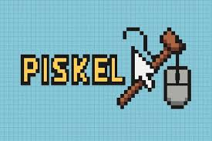


HERRAMIENTAS - SOFTWARE
Para el desarrollo del proyecto se usaran diferentes herramientas, entre ellas las que tienen que ver con el software se buscará que sean herramientas de uso libre y gratuito, entre ellas se tendrán:
Godot Engine: Motor de desarrollo de videojuegos con el que se integrarán todos los componentes (imágenes, música, sonidos (SFX), programación). Se selecciona por ser de uso libre, gratuito, y ya se ha estado estudiando su funcionamiento, por lo que se tiene experiencia en su uso.
https://godotengine.org/
Piskel: Herramienta de dibujo, de uso libre y gratuito. Permite crear fácilmente imágenes pixelart, tiene uso de capas, animaciones, y exporta a spritesheet. Es fácil de usar, y funciona online y también tiene aplicación para escritorio.
https://www.piskelapp.com/
Inkscape: Herramienta de dibujo, de uso libre y gratuito. Permite crear fácilmente imágenes vectoriales (SVG), tiene uso de capas. Es fácil de usar, y ayuda en la creación de arte, íconos, y detalles.
https://inkscape.org/
LMMS: Herramienta de producción musical, de uso libre y gratuito. Permite crear fácilmente temas, tonadas, ritmos y demás relacionados con la música. Es fácil de usar, y maneja varios instrumentos. Permite exportar a diferentes formatos.
https://lmms.io/

Slide 5
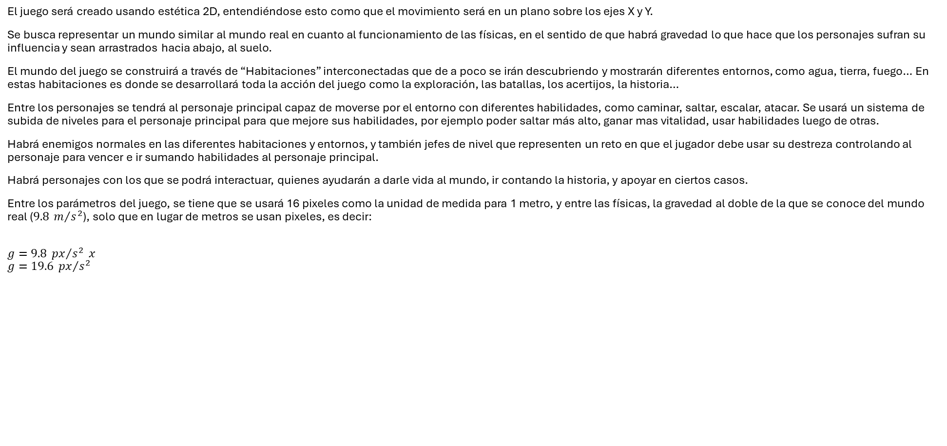
MECÁNICAS
El juego será creado usando estética 2D, entendiéndose esto como que el movimiento será en un plano sobre los ejes X y Y.
Se busca representar un mundo similar al mundo real en cuanto al funcionamiento de las físicas, en el sentido de que habrá gravedad lo que hace que los personajes sufran su influencia y sean arrastrados hacia abajo, al suelo.
El mundo del juego se construirá a través de “Habitaciones” interconectadas que de a poco se irán descubriendo y mostrarán diferentes entornos, como agua, tierra, fuego… En estas habitaciones es donde se desarrollará toda la acción del juego como la exploración, las batallas, los acertijos, la historia…
Entre los personajes se tendrá al personaje principal capaz de moverse por el entorno con diferentes habilidades, como caminar, saltar, escalar, atacar. Se usará un sistema de subida de niveles para el personaje principal para que mejore sus habilidades, por ejemplo poder saltar más alto, ganar mas vitalidad, usar habilidades luego de otras.
Habrá enemigos normales en las diferentes habitaciones y entornos, y también jefes de nivel que representen un reto en que el jugador debe usar su destreza controlando al personaje para vencer e ir sumando habilidades al personaje principal.
Habrá personajes con los que se podrá interactuar, quienes ayudarán a darle vida al mundo, ir contando la historia, y apoyar en ciertos casos.
Entre los parámetros del juego, se tiene que se usará 16 pixeles como la unidad de medida para 1 metro, y entre las físicas, la gravedad al doble de la que se conoce del mundo real ($9.8 m/{s^{2}}$), solo que en lugar de metros se usan pixeles, es decir:
$$g=9.8 {px}/{s^{2}} x$$
$$g=19.6 {px}/{s^{2}}$$

Slide 6



MECÁNICAS – PERSONAJE PRINCIPAL
El personaje principal es el que será controlado por el jugador. Este personaje tendrá una movilidad en el mundo del juego con un desplazamiento en los ejes X y Y. Su comportamiento estará definido por las diferentes interacciones que tenga con el mundo, y estos comportamientos se definen a partir de diferentes estados, los que se detallan a continuación:
REPOSO (IDLE): En este estado el personaje está en reposo, está quieto. Ocurre cuando el jugador no ejecuta ninguna acción para controlarlo y este está en el suelo. Aquí se mostrará una animación inicial del personaje como respirando, con un movimiento mínimo de su cuerpo subiendo y bajando. Después de un tiempo en esta animación, podrá pasar a otras animaciones como pestañar, mirar alrededor.
Condiciones para estar en este estado:
El personaje debe estar en el suelo.
El jugador no debe estar indicando alguna acción sobre el control.
Desde este estado se puede pasar a los siguientes estados:
Salto (Jump)
Caminar (Walk)
Caer (Falling)
Daño (Damage)
Impulso (Dash)
Se llega a este estado desde los siguientes estados:
Salto (Jump) – Si la velocidad vertical es de caída.
Doble Salto (Double Jump) – Si la velocidad vertical es de caída.
Salto de Pared (Wall Jump) – Si la velocidad vertical es de caída.
Caminar (Walk)
Caer (Falling)
Daño (Damage)
Impulso (Dash)
Deslizamiento en Pared (Wall Slide)

Slide 7

MECÁNICAS – PERSONAJE PRINCIPAL
Caminar (Walk): En este estado el personaje se mueve horizontalmente mientras está en el suelo. Ocurre cuando el jugador pulsa la dirección izquierda o derecha en el control. Aquí se mostrará una animación del personaje moviendo los pies para indicar que está caminando. El personaje se desplazará en la dirección indicada a cierta velocidad.
Condiciones para estar en este estado:
El personaje debe estar en el suelo.
El jugador mantiene pulsada la dirección izquierda o derecha en el control.
Desde este estado se puede pasar a los siguientes estados:
Salto (Jump)
Reposo (Idle)
Caer (Falling)
Daño (Damage)
Se llega a este estado desde los siguientes estados:
Salto (Jump) – Si la velocidad vertical es de caída.
Doble Salto (Double Jump) – Si la velocidad vertical es de caída.
Salto de Pared (Wall Jump) – Si la velocidad vertical es de caída.
Reposo (idle)
Caer (Falling)
Daño (Damage)
Impulso (Dash)
Deslizamiento en Pared (Wall Slide)

Slide 8

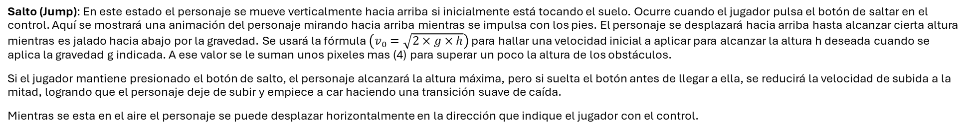
MECÁNICAS – PERSONAJE PRINCIPAL
Salto (Jump): En este estado el personaje se mueve verticalmente hacia arriba si inicialmente está tocando el suelo. Ocurre cuando el jugador pulsa el botón de saltar en el control. Aquí se mostrará una animación del personaje mirando hacia arriba mientras se impulsa con los pies. El personaje se desplazará hacia arriba hasta alcanzar cierta altura mientras es jalado hacia abajo por la gravedad. Se usará la fórmula $\left(v_{0}=\sqrt{2×g×h}\right)$ para hallar una velocidad inicial a aplicar para alcanzar la altura h deseada cuando se aplica la gravedad g indicada. A ese valor se le suman unos pixeles mas (4) para superar un poco la altura de los obstáculos.
Si el jugador mantiene presionado el botón de salto, el personaje alcanzará la altura máxima, pero si suelta el botón antes de llegar a ella, se reducirá la velocidad de subida a la mitad, logrando que el personaje deje de subir y empiece a car haciendo una transición suave de caída.
Mientras se esta en el aire el personaje se puede desplazar horizontalmente en la dirección que indique el jugador con el control.
Condiciones para estar en este estado:
El personaje debe estar en el suelo.
El jugador pulsa el botón de salto en el control.
Desde este estado se puede pasar a los siguientes estados:
Doble Salto (Double Jump)
Salto de Pared (Wall Jump)
Reposo (Idle) – Si la velocidad vertical es de caída.
Caminar (Walk) – Si la velocidad vertical es de caída.
Caer (Falling)
Daño (Damage)
Impulso (Dash)
Se llega a este estado desde los siguientes estados:
Reposo (Idle)
Caminar (Walk)
Impulso (Dash)

Slide 9
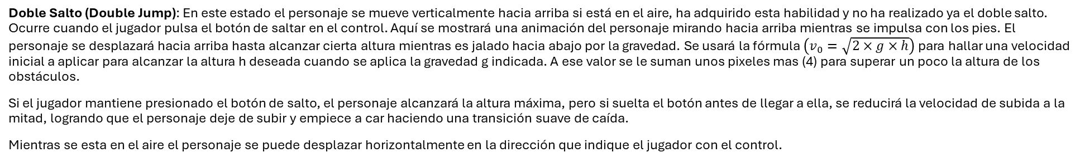
MECÁNICAS – PERSONAJE PRINCIPAL
Doble Salto (Double Jump): En este estado el personaje se mueve verticalmente hacia arriba si está en el aire, ha adquirido esta habilidad y no ha realizado ya el doble salto. Ocurre cuando el jugador pulsa el botón de saltar en el control. Aquí se mostrará una animación del personaje mirando hacia arriba mientras se impulsa con los pies. El personaje se desplazará hacia arriba hasta alcanzar cierta altura mientras es jalado hacia abajo por la gravedad. Se usará la fórmula $\left(v_{0}=\sqrt{2×g×h}\right)$ para hallar una velocidad inicial a aplicar para alcanzar la altura h deseada cuando se aplica la gravedad g indicada. A ese valor se le suman unos pixeles mas (4) para superar un poco la altura de los obstáculos.
Si el jugador mantiene presionado el botón de salto, el personaje alcanzará la altura máxima, pero si suelta el botón antes de llegar a ella, se reducirá la velocidad de subida a la mitad, logrando que el personaje deje de subir y empiece a car haciendo una transición suave de caída.
Mientras se esta en el aire el personaje se puede desplazar horizontalmente en la dirección que indique el jugador con el control.
Condiciones para estar en este estado:
El personaje debe estar en el aire.
El jugador pulsa el botón de salto en el control.
El personaje ha adquirido esta habilidad.
No se ha realizado antes un doble salto.
Desde este estado se puede pasar a los siguientes estados:
Salto de Pared (Wall Jump)
Reposo (Idle) – Si la velocidad vertical es de caída.
Caminar (Walk) – Si la velocidad vertical es de caída.
Caer (Falling)
Daño (Damage)
Impulso (Dash)
Se llega a este estado desde los siguientes estados:
Salto (Jump)
Salto de Pared (Wall Jump)
Caer (Falling)
Impulso (Dash)

Slide 10
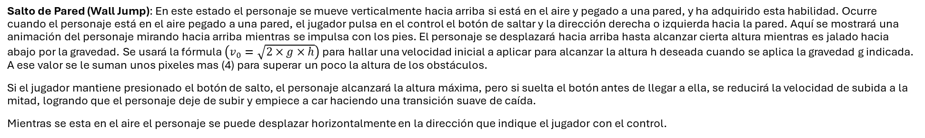
MECÁNICAS – PERSONAJE PRINCIPAL
Salto de Pared (Wall Jump): En este estado el personaje se mueve verticalmente hacia arriba si está en el aire y pegado a una pared, y ha adquirido esta habilidad. Ocurre cuando el personaje está en el aire pegado a una pared, el jugador pulsa en el control el botón de saltar y la dirección derecha o izquierda hacia la pared. Aquí se mostrará una animación del personaje mirando hacia arriba mientras se impulsa con los pies. El personaje se desplazará hacia arriba hasta alcanzar cierta altura mientras es jalado hacia abajo por la gravedad. Se usará la fórmula $\left(v_{0}=\sqrt{2×g×h}\right)$ para hallar una velocidad inicial a aplicar para alcanzar la altura h deseada cuando se aplica la gravedad g indicada. A ese valor se le suman unos pixeles mas (4) para superar un poco la altura de los obstáculos.
Si el jugador mantiene presionado el botón de salto, el personaje alcanzará la altura máxima, pero si suelta el botón antes de llegar a ella, se reducirá la velocidad de subida a la mitad, logrando que el personaje deje de subir y empiece a car haciendo una transición suave de caída.
Mientras se esta en el aire el personaje se puede desplazar horizontalmente en la dirección que indique el jugador con el control.
Condiciones para estar en este estado:
El personaje debe estar en el aire pegado a una pared.
El jugador pulsa en el control el botón de salto y la dirección izquierda o derecha hacia la pared.
El personaje ha adquirido esta habilidad.
Desde este estado se puede pasar a los siguientes estados:
Salto de Pared (Wall Jump)
Doble Salto (Double Jump)
Reposo (Idle) – Si la velocidad vertical es de caída.
Caminar (Walk) – Si la velocidad vertical es de caída.
Caer (Falling)
Daño (Damage)
Impulso (Dash)
Se llega a este estado desde los siguientes estados:
Salto (Jump)
Doble Salto (Double Jump)
Salto de Pared (Wall Jump)
Deslizamiento en Pared (Wall Slide)

Slide 11

MECÁNICAS – PERSONAJE PRINCIPAL
Caer (Falling): En este estado el personaje se mueve verticalmente hacia abajo si está en el aire. Ocurre cuando el personaje está en el aire, el avance se realiza de a poco acelerándose por el efecto del calculo de la gravedad. Aquí se mostrará una animación del personaje mirando hacia abajo en una pose de caída. El personaje se desplazará hacia abajo hasta alcanzar una superficie (suelo).
Durante la caída, la gravedad va aplicando velocidad, una aceleración, se debe limitar esa velocidad de caída, que no supere el doble de la gravedad.
Condiciones para estar en este estado:
El personaje debe estar en el aire.
Desde este estado se puede pasar a los siguientes estados:
Doble Salto (Double Jump)
Reposo (Idle)
Caminar (Walk)
Deslizamiento en Pared (Wall Slide)
Daño (Damage)
Impulso (Dash)
Aterrizaje (Landing)
Se llega a este estado desde los siguientes estados:
Reposo (Idle)
Caminar (Walk)
Salto (Jump)
Doble Salto (Double Jump)
Salto de Pared (Wall Jump)
Deslizamiento en Pared (Wall Slide)
Daño (Damage)
Impulso (Dash)

Slide 12

MECÁNICAS – PERSONAJE PRINCIPAL
Aterrizaje (Landing): En este estado el personaje se arrodilla en el piso por efecto de haber caído muy rápido. Ocurre cuando el personaje está en el aire, cayendo (falling), y alcanza una velocidad de caída igual al de la gravedad de caída. Aquí se mostrará una animación del personaje en el suelo de rodillas. En este estado el personaje no se podrá mover o realizar otras acciones, solo podrá recibir daño o volver a caer.
Este estado tiene un temporizador que hace que el personaje se mantenga arrodillado unas decimas de segundo antes de poder pasar al reposo o caminar.
Condiciones para estar en este estado:
Venir del estado de caída (falling) a una velocidad igual a la gravedad de caída.
Tocar el suelo.
Desde este estado se puede pasar a los siguientes estados:
Reposo (Idle)
Caminar (Walk)
Daño (Damage)
Caer (Falling)
Se llega a este estado desde los siguientes estados:
Caer (Falling)

Slide 13

MECÁNICAS – PERSONAJE PRINCIPAL
Deslizamiento de Pared (Wall Slide): En este estado el personaje se mueve verticalmente hacia abajo si está en el aire, en caída, pegado a una pared, y ha adquirido esta habilidad. Ocurre cuando el personaje está en el aire, en caída y pegado a una pared, el jugador pulsa en el control la dirección derecha o izquierda hacia la pared. Aquí se mostrará una animación del personaje mirando hacia abajo en una pose de caída lenta resbalándose por la pared. El personaje se desplazará hacia abajo a una velocidad constante más lento que con la gravedad.
Condiciones para estar en este estado:
El personaje debe estar en el aire, en caída, pegado a una pared.
El jugador debe estar pulsando la dirección izquierda o derecha hacia la pared.
Desde este estado se puede pasar a los siguientes estados:
Reposo (Idle)
Caminar (Walk)
Salto de Pared (Wall Jump)
Daño (Damage)
Impulso (Dash)
Caer (Falling)
Se llega a este estado desde los siguientes estados:
Caer (Falling)

Slide 14

MECÁNICAS – PERSONAJE PRINCIPAL
Impulso (Dash): En este estado el personaje se mueve horizontalmente hacia la dirección en que el jugador indique en el control. Ocurre cuando el personaje ha adquirido esta habilidad, el jugador pulsa en el control el botón para el impulso. Aquí se mostrará una animación del personaje inclinándose hacia adelante. El personaje se desplazará hacia la dirección en que el jugador indique en el control (derecha o izquierda), si esta en el estado de deslizamiento por pared (wall slide) se desplazará en la dirección que esté mirando. El desplazamiento es a una velocidad mayor a la de caminar. El impulso tiene un tiempo de espera (cooldown) antes de poder realizar otro. Se puede cancelar a mitad de camino si el jugador presiona la dirección contraria a la del impulso. También se cancela con un doble salto (double jump).
Condiciones para estar en este estado:
El jugador pulsa el botón de impulso.
Desde este estado se puede pasar a los siguientes estados:
Reposo (Idle)
Caminar (Walk)
Salto (Jump)
Doble Salto (Double Jump)
Caer (Falling)
Daño (Damage)
Se llega a este estado desde los siguientes estados:
Reposo (Idle)
Caminar (Walk)
Salto (Jump)
Doble Salto (Double Jump)
Salto de Pared (Wall Jump)
Caer (Falling)
Deslizamiento de Pared (Wall Slide)

Slide 15

MECÁNICAS – PERSONAJE PRINCIPAL
Daño (Damage): En este estado el personaje recibe daño, lo que puede ocurrir al recibir un ataque de un enemigo, interactuar con ciertos elementos del escenario. Se usará una animación que muestra al personaje recibiendo el daño, se mueve un poco hacia atrás y por un segundo no se podrá mover, y por otro segundo será invulnerable.
Condiciones para estar en este estado:
Recibir un ataque o interacción que represente daño para el personaje.
Desde este estado se puede pasar a los siguientes estados:
Reposo (Idle)
Caer (Falling)
Se llega a este estado desde los siguientes estados:
Reposo (Idle)
Caminar (Walk)
Salto (Jump)
Doble Salto (Double Jump)
Salto de Pared (Wall Jump)
Caer (Falling)
Deslizamiento de Pared (Wall Slide)
Impulso (Dash)

Slide 16
MECÁNICAS – PERSONAJE PRINCIPAL
A continuación se detallan algunas características de las habilidades del personaje principal:
Caminar (Walk): El personaje camina a una velocidad de 128 pixeles por segundo.
Saltar (Jump): El personaje inicia con un salto de nivel 0, pudiendo subir 16 pixeles, en el nivel 1 sube 32 pixeles, en el nivel 2 sube 48 pixeles, y en el nivel 3 sube 64 pixeles.
Doble Salto (Double Jump): Cuando el salto sube de nivel , este estado lo aplica igual. Se adquiere en cierto momento de la aventura, no se realiza desde el inicio. Una vez realizado un doble salto ya no se podrá realizar hasta tocar el suelo.
Salto de Pared (Wall Jump): Cuando el salto sube de nivel , este estado lo aplica igual. Se adquiere en cierto momento de la aventura, no se realiza desde el inicio. Se puede realizar cuando el personaje está tocando una pared y el jugador mantiene la dirección hacia esa parad y salta. Durante el salto el personaje se desplaza siempre en horizontal en la dirección opuesta a la pared y no puede cambiar de dirección hasta entrar en estado de caída, un doble salto, salto de otra pared, un impulso.
Deslizamiento de Pared (Wall Slide): El personaje se desliza lentamente a velocidad constante por una pared. Se adquiere en cierto momento de la aventura, no se realiza desde el inicio. Se puede realizar cuando el personaje está en el aire en caída, tocando una pared y el jugador esta pulsando la dirección hacia la pared.
Caer (Falling): La caída se realiza normalmente al estar en el aire, por efecto de la gravedad, pero en este estado la gravedad se incrementa al doble. Al terminar se restaura a su valor original.
Aterrizaje (Landing): En el aterrizaje el personaje se queda quieto por unos milisegundos. Ocurre por haber caído a una velocidad alta, la de la gravedad.
Impulso (Dash): El personaje se impulsa horizontalmente hacia la dirección en que el jugador indique en el control (izquierda o derecha). Se adquiere en cierto momento de la aventura, no se realiza desde el inicio. Se ejecuta cuando el jugador pulsa el botón para el impulso, y el personaje se desplaza más rápido de lo normal por una cierta distancia. El jugador puede cancelar el desplazamiento si pulsa la dirección opuesta al desplazamiento a medio camino. El impulso tiene un tiempo de espera (cooldown) antes de poder hacer otro. En el nivel 0 el impulso funciona solo estando en el suelo, en el nivel 1 se puede realizar en el aire, en el nivel 2 se puede usar como un impulso hacia arriba o abajo, en el nivel 3 funciona como una evasión. En el aire el impulso solo se puede hacer 1 vez.
Daño (Damage): No es una habilidad especial, pero se indica aquí que al recibir daño, el personaje se mueve un poco hacia atrás y termina siendo invulnerable por un segundo.

